Slide 1
과목_학년학기_단원 | suh_p_0301_02
차시명 | 04 직각을 알아볼까요
파일명 | suh_p_0301_02_0004
검토 | 담당
수학팀 | 김윤희
문서 HISTORY
번호 | 버전 | 문서 작성일 | 내용 비고 | 작성자 (내선번호) | 검토자
1 | V 1.0 | 2022.01.10 | 문서 발생 | 유청훈
2 | V 1.0 | 2022.01.11 | 1차 검수 |  | 김윤희
3 | V 2.0 | 2022.01.12 | 2차 검수 |  | 김예림
4 | V 3.0 | 2022.01.19 | 문서 수정 | 김윤희
5
6
7
8
9
10
11

Slide 2
학습 단계 | 자료명 |  | 프레임 수 | 교과서 정보 | 파일명 | 자료 형태
도입 | 애니 | [도입 애니메이션] 액자 속 숨어있는 각 | 1 | 수학 38쪽, 수학 익힘 26~27쪽 | suh_p_0301_02_0004_101_1.html | Html5
도입 | 생각 열기 | [생각 열기] 찾은 각의 같은 점 알아보기 | 1 | 수학 38쪽, 수학 익힘 26~27쪽 | suh_p_0301_02_0004_102_1.html | Html5(애니)
도입 | 학습 목표 | 이번 시간에 배울 내용 | 1 |  | suh_p_0301_02_0004_103_1.html | Html5
전개 | 다지기 1 | [다지기 1] 종이를 접어 직각 만들기 (1/2) | 1 | 수학 38쪽, 수학 익힘 26~27쪽 | suh_p_0301_02_0004_201_1.html | Html5
전개 | 개념 확인 | [개념 확인] 종이를 접어 직각 만들기 (2/2) | 1 | 수학 38쪽, 수학 익힘 26~27쪽 | suh_p_0301_02_0004_201_2.html | Html5
전개 | 다지기 2 | [다지기 2] 교실에서 직각 찾기 | 1 | 수학 39쪽, 수학 익힘 22~23쪽 | suh_p_0301_02_0004_202_1.html | Html5
전개 | 키우기 | [키우기 1] 직각을 찾아 표시하기 | 1 | 수학 39쪽, 수학 익힘 22~23쪽 | suh_p_0301_02_0004_203_1.html | Html5
정리 | 핵심 정리 | 핵심 정리 | 1 |  | suh_p_0301_02_0004_301_1.html | Html5
정리 | 차시 예고 | 다음 시간에 배울 내용 | 1 |  | suh_p_0301_02_0004_302_1.html | Html5
평가 | 확인 문제 | 확인 문제 | 1 |  | suh_p_0301_02_0004_401_1.html | Html5
총 프레임 수 |  |  | 10

Slide 3
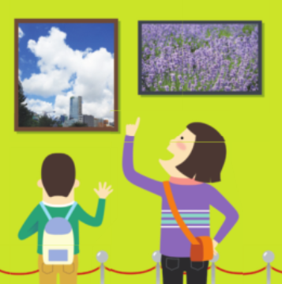

3-1
2. 평면도형
suh_p_0301_02_0004_101_1
04 직각을 알아볼까요
Θ Description & Function
[애니 DVD 개발물]
수학(박) 3-1 지도서\app\resource\contents\lesson02\ops\lesson02\video
[애니 게이트 참고 화면]
액자 속 숨어있는 각
애니 파일명 | mm_31_2_03_02_01_ani.mp4

Slide 4
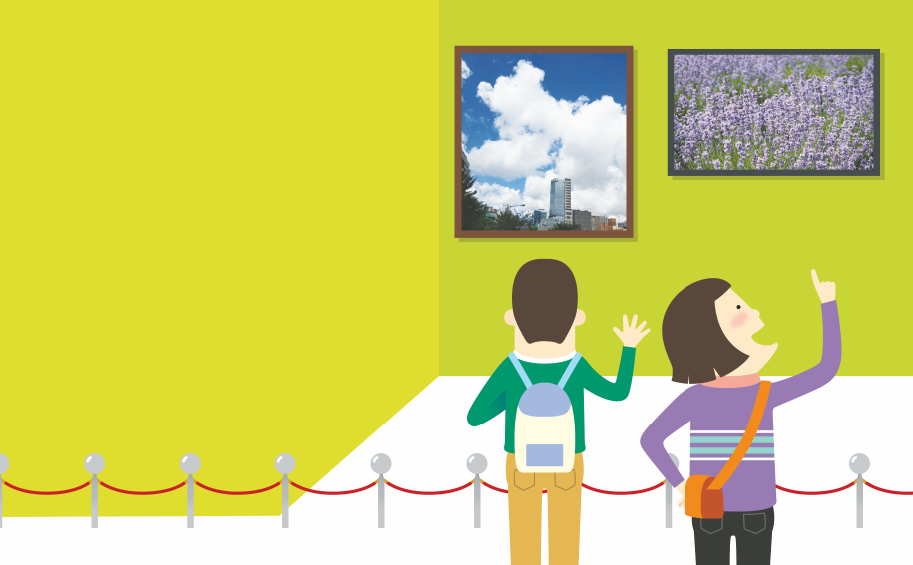


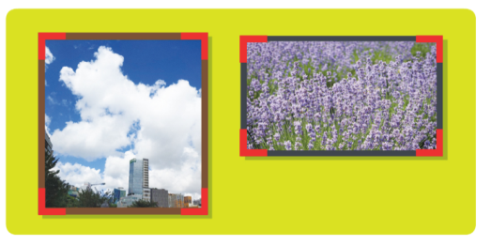


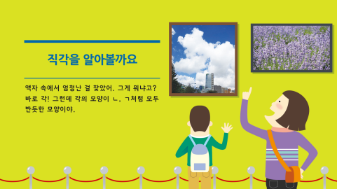
3-1
2. 평면도형
suh_p_0301_02_0004_102_1
04 직각을 알아볼까요
Θ Description & Function
다음 그림의 상황에 대하여 이야기해 봅시다.
탭 이벤트
확대 버튼 및 풀 팝업창(다음 슬라이드)
답 칸 클릭하면 답 나타남. 정답 확인 버튼은 정답 가리기로 토글 됨.
답 칸 클릭할 때 각 그림에서 상단의┌ ┐표시가 나타남. answer_01.svg, answer_02.svg 그림 편집해서 사용.
답 칸 클릭할 때 각 그림에서 하단의 └ ┘ 표시가 나타남. answer_01.svg, answer_02.svg 그림 편집해서 사용.
#1
물음 1
물음 2
액자에서 각을 찾아보세요. 찾은 각의 모양은 어떠한가요?
뾰족합니다.
ㄱ 자 모양입니다.
#4
ㄴ 자 모양입니다.
#5
#2
#3
삽화 파일명 | SA31203.psd (여아 좌우반전. 우측 교과서 그림 참고) 수학 3-1_이미지원본\030051초등수학교3-1-2\Links
삽화 파일명 | answer_01.svg, answer_02.svg 수학(박) 3-1 지도서\app\resource\contents\lesson02\ops\lesson02\images\mm_31_2_03_02_01

Slide 5


3-1
2. 평면도형
suh_p_0301_02_0004_102_1
04 직각을 알아볼까요
Θ Description & Function
< 확대 버튼 클릭 시 나타나는 화면>
1. 이미지 최대한 크게 넣고 그림과 사람이 좌우중앙에 위치하게끔 수정. 아래 교과서 그림과 같이 여아를 좌우반전 해 주세요.
#1
삽화 파일명 | SA31203.psd 수학 3-1_이미지원본\030051초등수학교3-1-2\Links

Slide 6
3-1
2. 평면도형
suh_p_0301_02_0004_102_1
04 직각을 알아볼까요
Θ Description & Function
다음 그림의 상황에 대하여 이야기해 봅시다.
탭 이벤트
확대 버튼 및 풀 팝업창(다음 슬라이드)
답 칸 클릭하면 답 나타남. 정답 확인 버튼은 정답 가리기로 토글 됨.
텍스트가 한 줄에 들어올 수 있도록 자간 조절해주세요.
#1
물음 2
물음 1
물음 2
찾은 각의 같은 점을 이야기해 보세요.
반듯하게 만나고 있습니다.
똑바로 만나고 있습니다.
#4
#2
#3

Slide 7
3-1
2. 평면도형
suh_p_0301_02_0004_103_1
04 직각을 알아볼까요
Θ Description & Function
#1
[이번 시간에 배울 내용]
1
이번 시간에는 무엇을 배울까요?
수학 38~39쪽
수학 익힘 26~27쪽
직각을 이해할 수 있습니다.
생활 주변에서 직각을 찾을 수 있습니다.

Slide 8

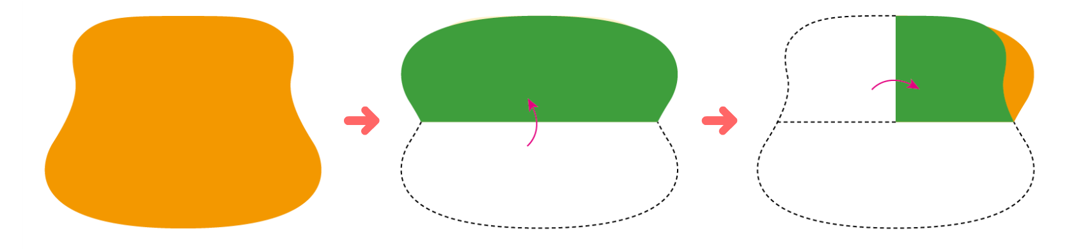


3-1
2. 평면도형
suh_p_0301_02_0004_201_1
04 직각을 알아볼까요
Θ Description & Function
#1
1. 꾸러미 7 약물 추가
2. 화살표 디자인 수정.
3 답 칸 클릭하면 답 나타남. 정답 확인 버튼은 정답 가리기로 토글 됨.
다음과 같이 종이를 반듯하게 두 번 접어 봅시다.
꾸러미 7
종이를 접었을 때 생기는 각을 본떠 보고, 본뜬 도형에 대해 이야기해 보세요.
#2
#2
반듯한 모양의 각입니다.
액자에서 찾은 각의 모양과 같습니다.
#3
삽화 파일명 | bg.png 수학(박) 3-1 지도서\app\resource\contents\lesson02\ops\lesson02\images\mm_31_2_03_03_01

Slide 9


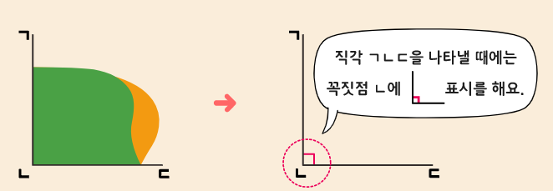

3-1
2. 평면도형
suh_p_0301_02_0004_201_2
04 직각을 알아볼까요
Θ Description & Function
다음과 같이 종이를 반듯하게 두 번 접어 봅시다.
개념 정리 학습창
답 칸 클릭하면 답 나타남.
답 칸 별도 박스 사용
답 칸 내 텍스트 색상은 빨간색
화살표 디자인 수정
정답 확인 버튼 없음
#1
#2~4
그림과 같이 종이를 반듯하게 두 번 접었을 때 생기는 각을
이라고 합니다.
직각
직각 ㄱㄴㄷ을 나타낼
때에는 꼭짓점 ㄴ에
표시를 해요.
ㄱ
ㄱ
#5
ㄴ
ㄷ
ㄴ
ㄷ
#6
삽화 파일명 | bg.svg 텍스트 지우고 새로 써주세요. 수학(박) 3-1 지도서\app\resource\contents\lesson02\ops\lesson02\images\mm_31_2_03_03_02

Slide 10

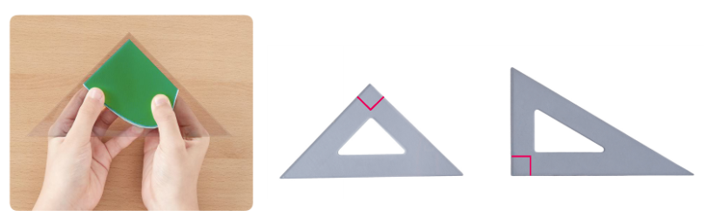
3-1
2. 평면도형
suh_p_0301_02_0004_202_1
04 직각을 알아볼까요
Θ Description & Function
#1
꾸러미 5 약물 추가
탭 이벤트
지시문 추가. 볼드 →삼각자, 클릭
삼각자를 각각 클릭하면 파란색으로 직각표시가 삼각자에 나타남. answer_01.svg, answer_02.svg 색을 답 칸 텍스트색과 똑같이 맞춰주세요.(#00a0ff) 정답 확인 버튼은 정답 가리기로 토글 됨.
삼각자를 이용하여 교실에서 직각을 찾아봅시다.
꾸러미 5
#2
물음 1
물음 2
삼각자에서 직각을 찾아 표시해 보세요.
#3
삼각자를 클릭하세요.
#4
삽화 파일명 | bg.png, answer_01.svg, answer_02.svg 수학(박) 3-1 지도서\app\resource\contents\lesson02\ops\lesson02\images\mm_31_2_03_04_01

Slide 11
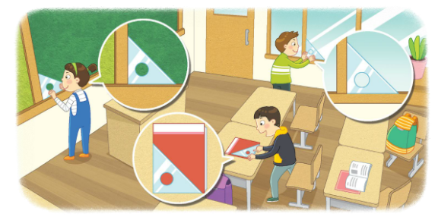
3-1
2. 평면도형
suh_p_0301_02_0004_202_1
04 직각을 알아볼까요
Θ Description & Function
#1
꾸러미 5 약물 추가
정답 확인 버튼 없음
삼각자를 이용하여 교실에서 직각을 찾아봅시다.
꾸러미 5
물음 1
물음 2
삼각자의 직각을 이용하여 교실에서 직각을 찾아보세요.
#2
삽화 파일명 | bg.png 수학(박) 3-1 지도서\app\resource\contents\lesson02\ops\lesson02\images\mm_31_2_03_04_02

Slide 12
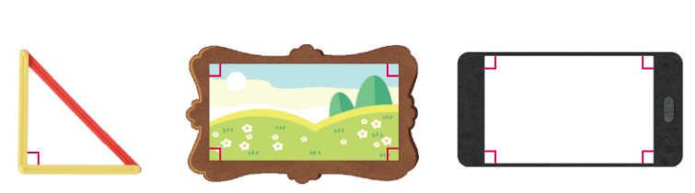

3-1
2. 평면도형
suh_p_0301_02_0004_203_1
04 직각을 알아볼까요
Θ Description & Function
#1
꾸러미 5 약물 추가
지시문 추가. 볼드 →그림, 클릭
더 알아보기 풀 팝업창(다음 슬라이드)
그림을 각각 클릭하면 파란색으로 직각표시가 삼각자에 나타남. answer_01.svg~answer_03.svg 색을 답 칸 텍스트색과 똑같이 맞춰주세요.(#00a0ff) 정답 확인 버튼은 정답 가리기로 토글 됨.
삼각자를 이용하여 직각을 찾아 표시해 봅시다.
꾸러미 5
#2
#3
#4
삽화 파일명 | bg.png, answer_01.svg~answer_03.svg 수학(박) 3-1 지도서\app\resource\contents\lesson02\ops\lesson02\images\mm_31_2_03_05_01

Slide 13

3-1
2. 평면도형
suh_p_0301_02_0004_203_1
04 직각을 알아볼까요
Θ Description & Function
< 더 알아보기 버튼 클릭 시 나타나는 화면>
1. 답 칸 클릭하면 답 나타남. 정답 확인 버튼은 정답 가리기로 토글 됨.
삼각형에서 찾을 수 있는 직각은 몇 개 인가요?
1개입니다.
액자에서 찾을 수 있는 직각은 모두 몇 개인가요?
4개입니다.
스마트폰에서 찾을 수 있는 직각은 모두 몇 개인가요?
4개입니다.
#1
삽화 파일명 | bg_more.png 수학(박) 3-1 지도서\app\resource\contents\lesson02\ops\lesson02\images\mm_31_2_03_05_01

Slide 14
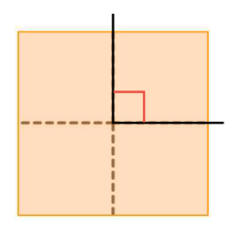
3-1
2. 평면도형
suh_p_0301_02_0004_301_1
04 직각을 알아볼까요
Θ Description & Function
핵심 정리
기존 개발물 활용
https://cdata2.tsherpa.co.kr/tsherpa/MultiMedia/Flash/2020/curri/index.html?flashxmlnum=yuni4856&classa=A8-C1-31-MM-MM-04-03-04-0-0-0-0&classno=MM_31_04/suh_0301_02_0004/suh_0301_02_0004_301_1.html
[직각 알아보기]
종이를 반듯하게 두 번 접었을 때 생기는 각을 이라고 합니다.
직각

Slide 15

3-1
2. 평면도형
suh_p_0301_02_0004_302_1
04 직각을 알아볼까요
Θ Description & Function
#1
[다음 시간에 배울 내용]
준비물 클릭 시 박스 나타남. 엑스 버튼으로 닫기.
1
다음 시간에는 무엇을 배울까요?
수학 40~41쪽
수학 익힘 28~29쪽
직각삼각형을 알아볼까요
#2
가위, 색종이, 도형판, 고무줄

Slide 16


3-1
2. 평면도형
suh_p_0301_02_0004_401_1
04 직각을 알아볼까요
Θ Description & Function
#1
[확인 문제] 게이트
활동지 다운로드 버튼. 다운로드 되는 파일은 (3-1-2)형성평가2_04차시.hwp
#2

Slide 17

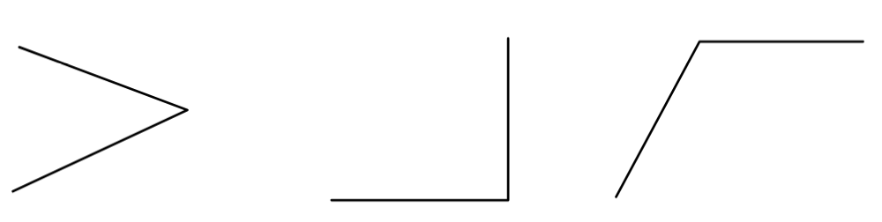



3-1
2. 평면도형
suh_p_0301_02_0004_401_1
04 직각을 알아볼까요
Θ Description & Function
문제 1
문제 2
문제 3
문제 4
문제 5
문제 6
문제 7
문제 8
활동지 다운로드 버튼(1~3번) 다운로드 되는 파일은
(3-1-2)형성평가2_04차시.hwp
2. 풀이 확인 팝업창 (다음 슬라이드)
3. 정답 확인 버튼 클릭하면 정답 O만 나타남. 정답 확인 버튼은 정답 가리기로 토글 됨.
4. 정오답 클릭음 있음. 오답 X는 나타났다가 사라짐.
직각을 찾아 표 하시오.
#4
#1
#2
#3
삽화 파일명 | bg.svg 수학(박) 3-1 지도서\app\resource\contents\lesson02\ops\lesson02\images\mm_31_2_03_06_02

Slide 18
3-1
2. 평면도형
suh_p_0301_02_0004_401_1
04 직각을 알아볼까요
Θ Description & Function
문제 1
문제 2
문제 3
문제 4
문제 5
문제 6
문제 7
문제 8
< 풀이 확인 클릭 시 나타나는 화면>
직각을 찾아 표 하시오.
#4
풀이
삼각자의 직각인 부분을 이용하여 직각을 찾습니다.
#1
#2
#3

Slide 19
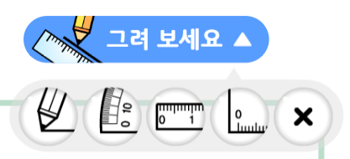
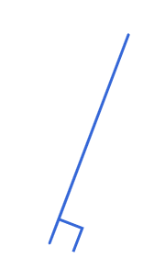
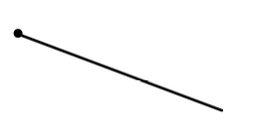
3-1
2. 평면도형
suh_p_0301_02_0004_401_1
04 직각을 알아볼까요
Θ Description & Function
문제 1
문제 2
문제 3
문제 4
문제 5
문제 6
문제 7
문제 8
활동지 다운로드 버튼(1~3번) 다운로드 되는 파일은
(3-1-2)형성평가2_04차시.hwp
2. 전자저작물의 도구 툴 그대로 사용. 단, 버튼 내의 텍스트는 약물에 사용하는 YGJAL 폰트, 24px로 바꿔주세요.
[관련 기능 DVD 개발물]
수학(박) 3-1 지도서\app\resource\contents\lesson02\ops\lesson02\mm_31_2_03_06_03.html 참고
3. 풀이 확인 팝업창 (다음 슬라이드)
4. 처음에는 파란 선은 안보임. 정답 확인 클릭하면 도구 툴로 그린 선은 사라지고 예 약물과 함께 파란 선분과 직각 표시 나타남. (answer_01.svg, 색을 답 칸 텍스트색과 똑같이 맞춰주세요. #00a0ff ) 정답 확인 버튼은 정답 가리기로 토글 됨.
삼각자를 이용하여 주어진 점을 꼭짓점으로 하는 직각을 완성해 보세요.
#2
#1
#3
#4
삽화 파일명 | base_01.svg, answer_01.svg 수학(박) 3-1 지도서\app\resource\contents\lesson02\ops\lesson02\images\mm_31_2_03_06_03

Slide 20
3-1
2. 평면도형
suh_p_0301_02_0004_401_1
04 직각을 알아볼까요
Θ Description & Function
문제 1
문제 2
문제 3
문제 4
문제 5
문제 6
문제 7
문제 8
< 풀이 확인 클릭 시 나타나는 화면>
삼각자를 이용하여 주어진 점을 꼭짓점으로 하는 직각을 완성해 보세요.
풀이
주어진 점에 삼각자가 직각인 부분을 대고 따라 그립니다.

Slide 21
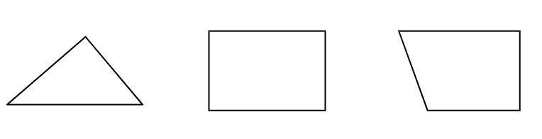
3-1
2. 평면도형
suh_p_0301_02_0004_401_1
04 직각을 알아볼까요
Θ Description & Function
문제 1
문제 2
문제 3
문제 4
문제 5
문제 6
문제 7
문제 8
활동지 다운로드 버튼(1~3번) 다운로드 되는 파일은
(3-1-2)형성평가2_04차시.hwp
2. 풀이 확인 팝업창 (다음 슬라이드)
3. 정답 확인 버튼 클릭하면 정답 O만 나타남. 정답 확인 버튼은 정답 가리기로 토글 됨.
4. 정오답 클릭음 있음. 오답 X는 나타났다가 사라짐.
직각의 개수가 가장 많은 도형에 표 하시오.
#4
#1
#2
#3
삽화 파일명 | bg.svg 수학(박) 3-1 지도서\app\resource\contents\lesson02\ops\lesson02\images\mm_31_2_03_06_04

Slide 22
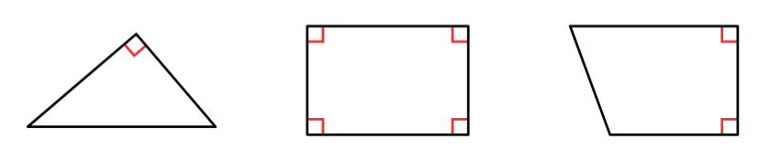
3-1
2. 평면도형
suh_p_0301_02_0004_401_1
04 직각을 알아볼까요
Θ Description & Function
문제 1
문제 2
문제 3
문제 4
문제 5
문제 6
문제 7
문제 8
< 풀이 확인 클릭 시 나타나는 화면>
직각의 개수가 가장 많은 도형에 표 하시오.
풀이
1개
4개
2개
삽화 파일명 | hint_img_01.svg 수학(박) 3-1 지도서\app\resource\contents\lesson02\ops\lesson02\images\mm_31_2_03_06_04

Slide 23
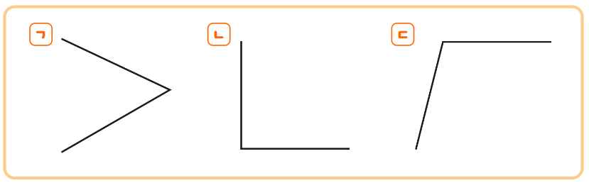
3-1
2. 평면도형
suh_p_0301_02_0004_401_1
04 직각을 알아볼까요
Θ Description & Function
문제 1
문제 2
문제 3
문제 4
문제 5
문제 6
문제 7
문제 8
기존 개발물 활용(4~8번)
https://cdata2.tsherpa.co.kr/tsherpa/MultiMedia/Flash/2020/curri/index.html?flashxmlnum=yuni4856&classa=A8-C1-31-MM-MM-04-03-04-0-0-0-0&classno=MM_31_04/suh_0301_02_0004/suh_0301_02_0004_401_1.html
2. 답 칸 클릭하면 답 나타남. 정답 확인 버튼은 정답 가리기로 토글 됨.
직각을 찾아 기호를 쓰시오.
ㄱ
ㄴ
ㄷ
변
ㄴ
#2

Slide 24
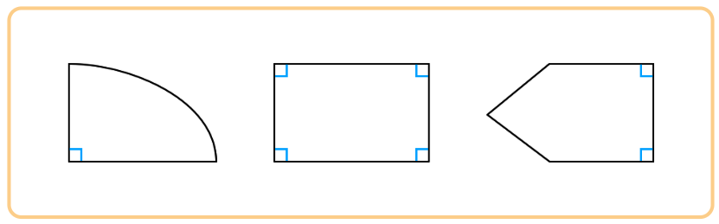
3-1
2. 평면도형
suh_p_0301_02_0004_401_1
04 직각을 알아볼까요
Θ Description & Function
문제 1
문제 2
문제 3
문제 4
문제 5
문제 6
문제 7
문제 8
기존 개발물 활용(4~8번)
https://cdata2.tsherpa.co.kr/tsherpa/MultiMedia/Flash/2020/curri/index.html?flashxmlnum=yuni4856&classa=A8-C1-31-MM-MM-04-03-04-0-0-0-0&classno=MM_31_04/suh_0301_02_0004/suh_0301_02_0004_401_1.html
2. 답 칸 클릭하면 파란색으로 직각표시가 나타남. 정답 확인 버튼은 정답 가리기로 토글 됨.
직각을 모두 찾아 표시해 보시오.
#2

Slide 25
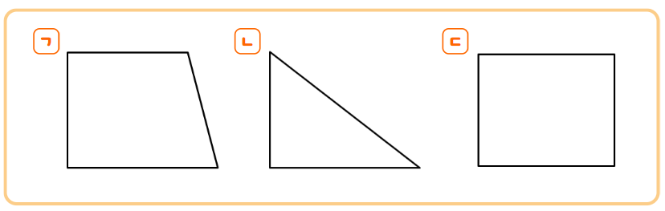
3-1
2. 평면도형
suh_p_0301_02_0004_401_1
04 직각을 알아볼까요
Θ Description & Function
문제 1
문제 2
문제 3
문제 4
문제 5
문제 6
문제 7
문제 8
1. 기존 개발물 활용(4~8번)
https://cdata2.tsherpa.co.kr/tsherpa/MultiMedia/Flash/2020/curri/index.html?flashxmlnum=yuni4856&classa=A8-C1-31-MM-MM-04-03-04-0-0-0-0&classno=MM_31_04/suh_0301_02_0004/suh_0301_02_0004_401_1.html
2. 풀이 확인 팝업창 (다음 슬라이드)
직각의 수가 많은 순서대로 쓰시오.
ㄱ
ㄴ
ㄷ
ㄷ
,
ㄱ
,
ㄴ
#2

Slide 26
3-1
2. 평면도형
suh_p_0301_02_0004_401_1
04 직각을 알아볼까요
Θ Description & Function
문제 1
문제 2
문제 3
문제 4
문제 5
문제 6
문제 7
문제 8
< 풀이 확인 클릭 시 나타나는 화면>
1. 기존 그림에 직각 표시 추가.
직각의 수가 많은 순서대로 쓰시오.
ㄱ
ㄴ
ㄷ
풀이
#1
2개
ㄷ
,
ㄱ
,
ㄴ
4개
1개

Slide 27
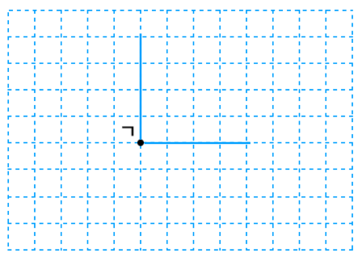
3-1
2. 평면도형
suh_p_0301_02_0004_401_1
04 직각을 알아볼까요
Θ Description & Function
문제 1
문제 2
문제 3
문제 4
문제 5
문제 6
문제 7
문제 8
기존 개발물 활용(4~8번)
https://cdata2.tsherpa.co.kr/tsherpa/MultiMedia/Flash/2020/curri/index.html?flashxmlnum=yuni4856&classa=A8-C1-31-MM-MM-04-03-04-0-0-0-0&classno=MM_31_04/suh_0301_02_0004/suh_0301_02_0004_401_1.html
2. 예 약물은 처음에 안 보이다가 정답 확인 버튼 클릭할 때 함께 나타남.
3. 처음에는 파란 선은 안보임. 정답 확인 클릭하면 점 ㄱ을 꼭짓점으로 하고 직각을 만드는 선분 2개가 나타남. 정답 확인 버튼은 정답 가리기로 토글 됨.
모눈종이에 점 ㄱ을 꼭짓점으로 하는 직각을 그리시오.
#2
#3

Slide 28



3-1
2. 평면도형
suh_p_0301_02_0004_401_1
04 직각을 알아볼까요
Θ Description & Function
문제 1
문제 2
문제 3
문제 4
문제 5
문제 6
문제 7
문제 8
1. 기존 개발물 활용(4~8번)
https://cdata2.tsherpa.co.kr/tsherpa/MultiMedia/Flash/2020/curri/index.html?flashxmlnum=yuni4856&classa=A8-C1-31-MM-MM-04-03-04-0-0-0-0&classno=MM_31_04/suh_0301_02_0004/suh_0301_02_0004_401_1.html
2. 답 칸 클릭하면 답 나타남. 정답 확인 버튼은 정답 가리기로 토글 됨.
친구들이 설명하고 있는 시각을 구하시오.
긴바늘이 12를 가리킵니다.
5시와 11시 사이의 시각입니다.
긴 바늘과 짧은바늘이 이루는 각은
직각입니다.
9시
#2

